Slide 1
Scratch alapok 2
Digitális kultúra 5-6. osztály
Babarczi Éva

Slide 2
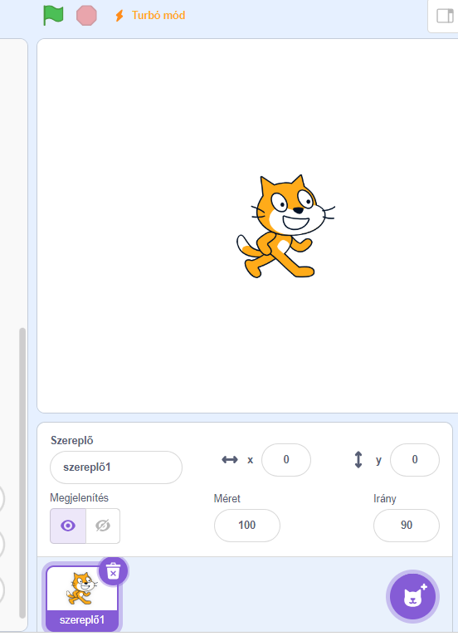
Készítsünk akváriumot!
1.Töröljük ki a macska szereplőt, mert most nem lesz rá szükségünk!

Slide 3
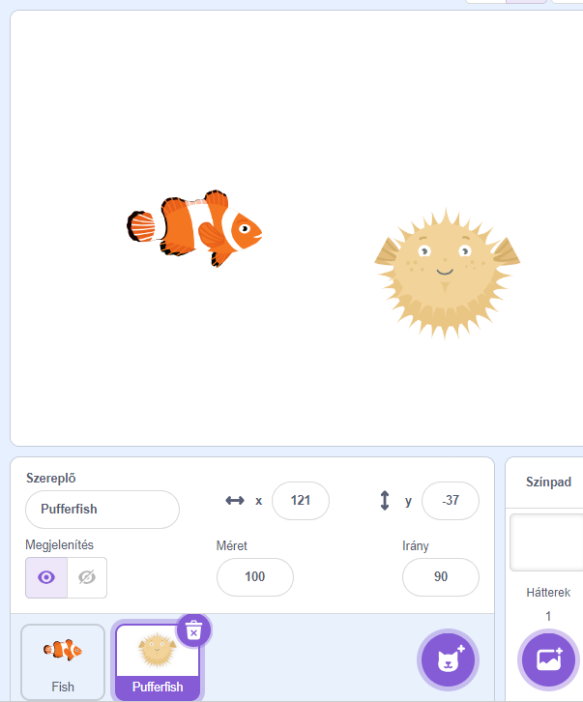
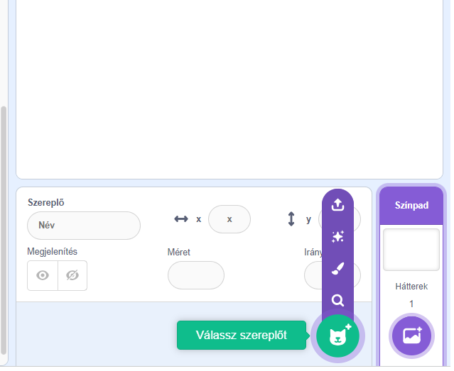
Vegyünk fel két új szereplőt! (Olyan két állatot , ami akváriumban élhet ☺ .)

Slide 4
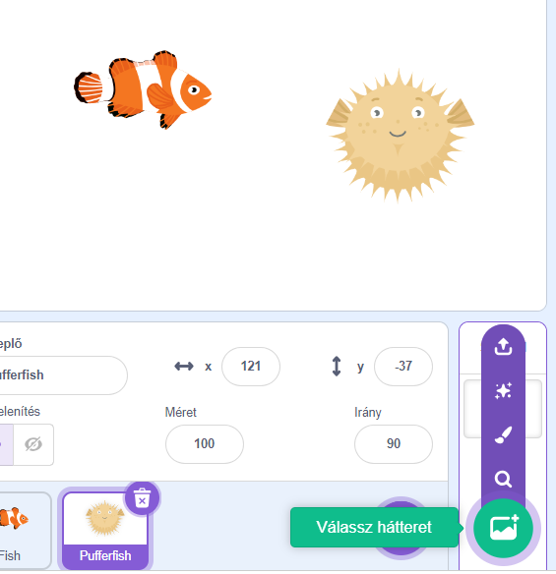
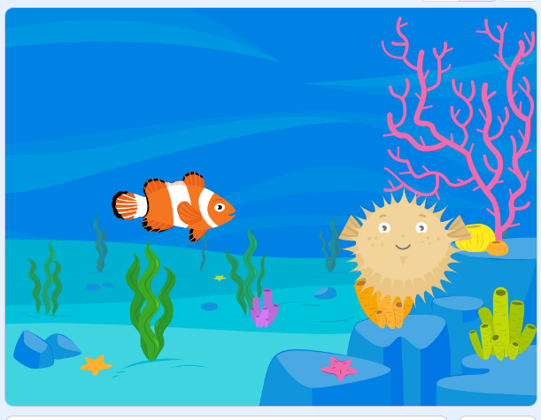
Válassz hozzá egy megfelelő hátteret!

Slide 5
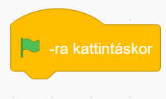
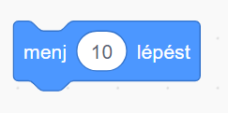
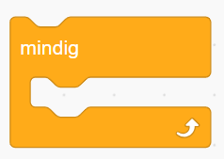
Kezdjük el a program megírását, hogy az akvárium életre keljen!
Esemény
Mozgás
Vezérlés
Mozgás és emlékszel, így
nem fordul fejre a szereplő, ha a képernyő széléhez ért.

Slide 6
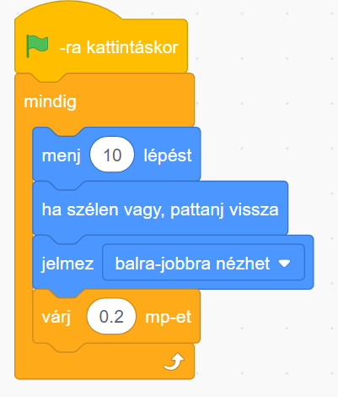
Összefűzve a programsor:
És már mozog is a gömbhal

Slide 7
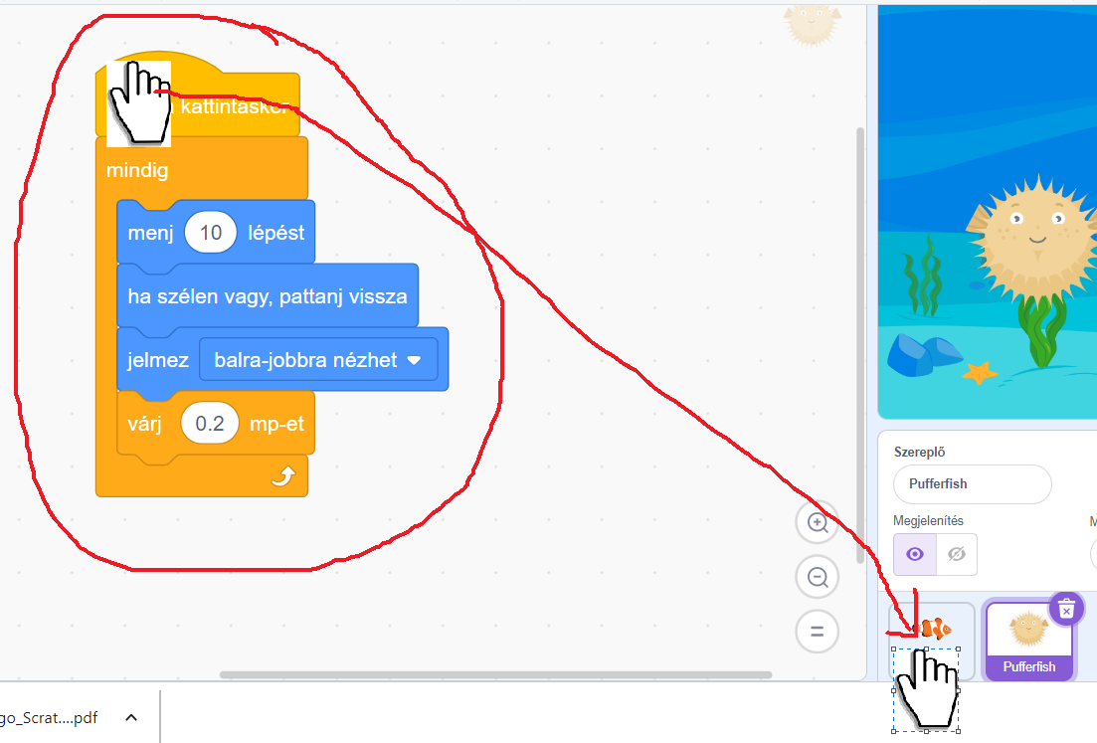
A halra kattintva, már nem kell újra megírni a programot, elég csak megfogni az előbb megírt programot és ráhúzni a hal szereplőre. Arra figyelj, hogy a hal képe mozogjon, akkor adódik hozzá a programsor.

Slide 8
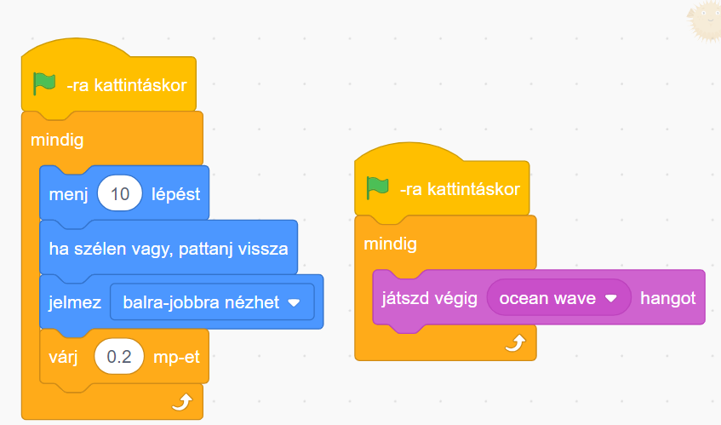
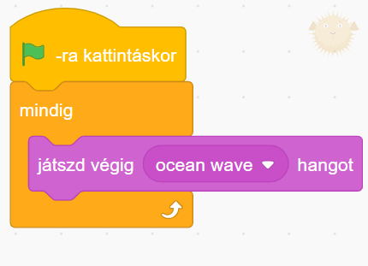
És készen is vagyunk! De akár hangot is tehetsz hozzá:

Slide 9
Ha van kedved gondold tovább a programot és fejleszd a kedved szerint!

